Slide 1
해석가능인공지능 최종발표
연재팀 | 임연재, 조원빈

Slide 2


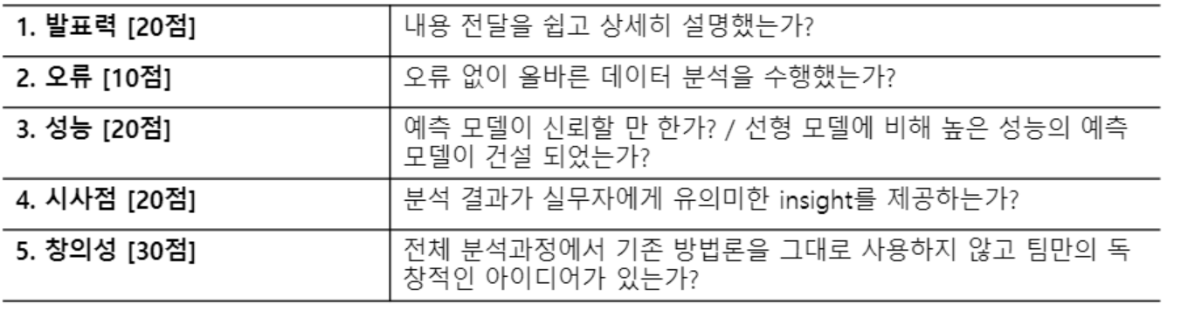
| 배경 설명
배경 설명 결과물 해석 및 시사점 도출
텍스트로 변환된 음성데이터
+
Sentiment Analysis
+
XAI
고객응대근로자의 고충 파악
근로자 보호 방안 마련

Slide 3
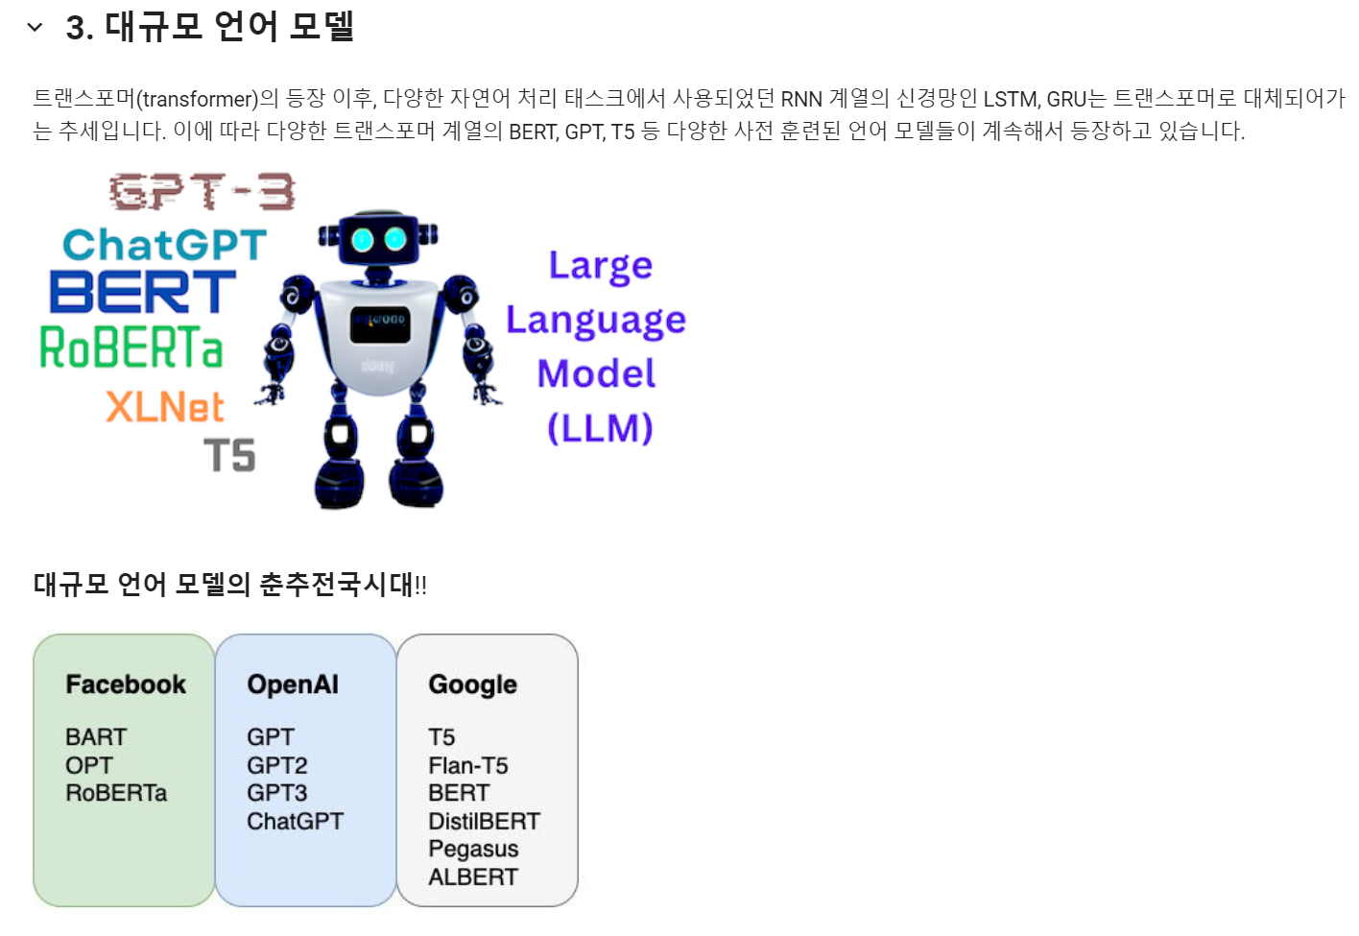
| 배경 설명
배경 설명 결과물 해석 및 시사점 도출
텍스트 마이닝 수업 中
1. KoBERT Sentiment Analysis : Acc 72%
중간 발표 및 피드백
2. LSTM Intent Classification Analysis: Acc 81%
3. KoElectra Sentiment Analysis : Acc 86%
4. matthewburke/korean_sentiment BERT : Acc 90%대

Slide 4
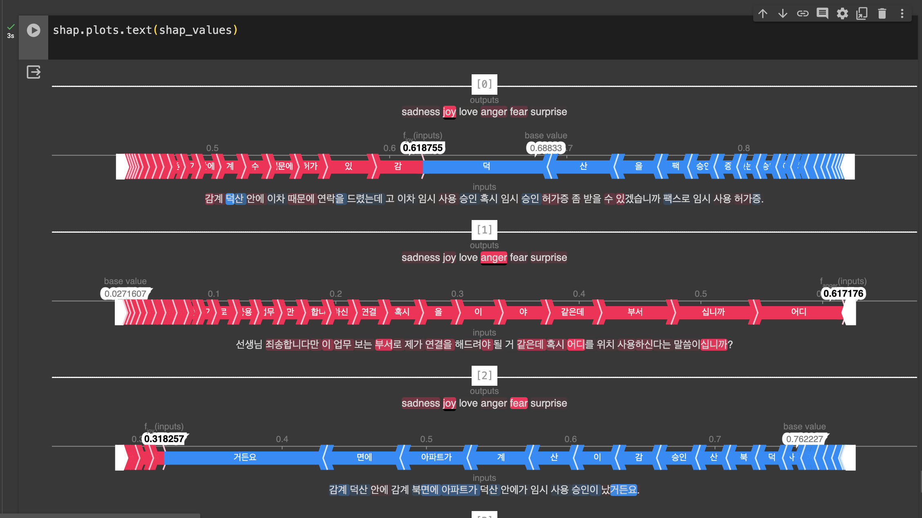
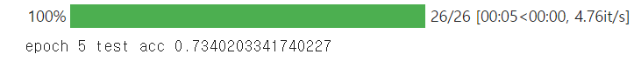
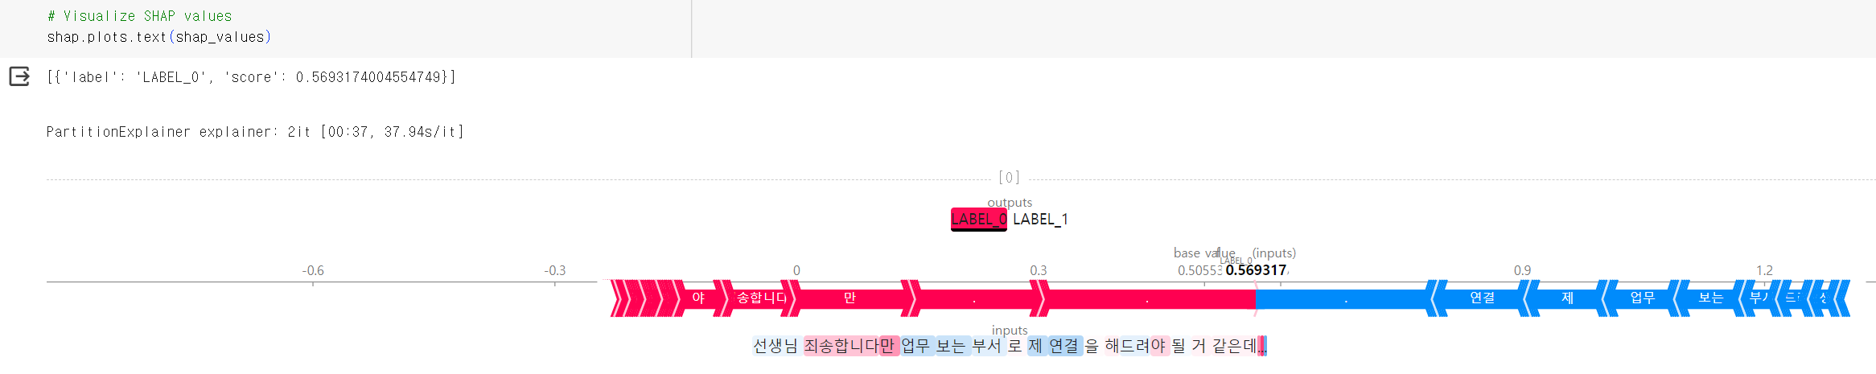
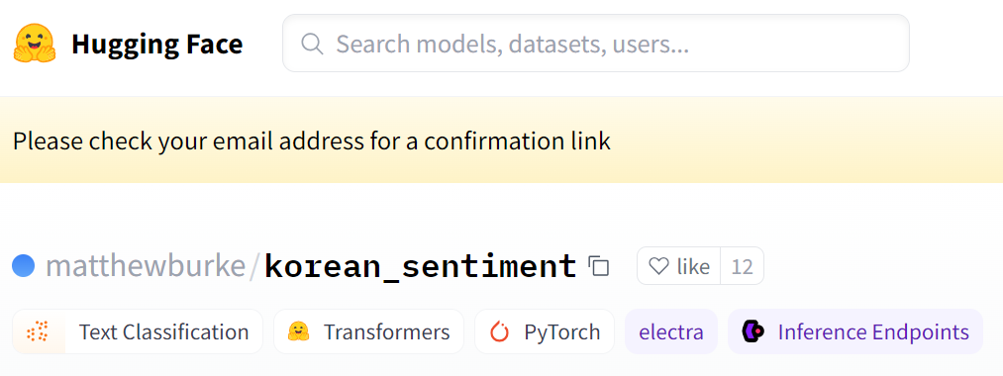
| 도출 과정
배경 설명 결과물 해석 및 시사점 도출
KoBERT
6가지 감정 다중 분류
BERT
SHAP
텍스트 전처리
AI HUB 공공분야 고객응대 데이터
결과물 도출
BERT
SHAP
HuggingFace
2가지 감정 분류

Slide 5
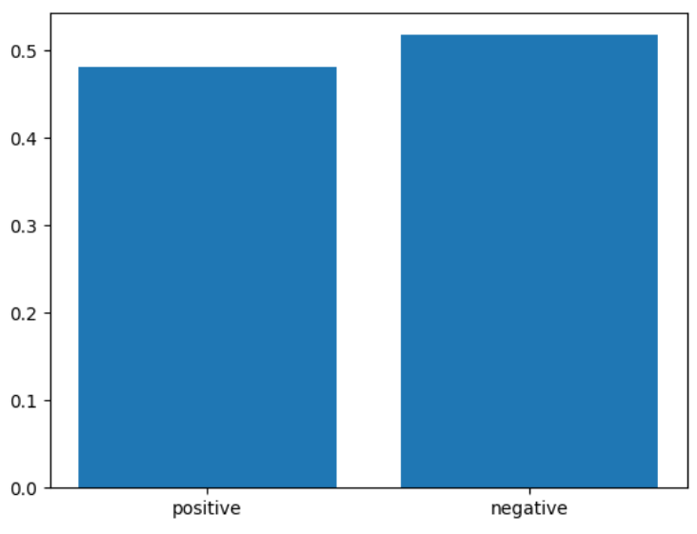
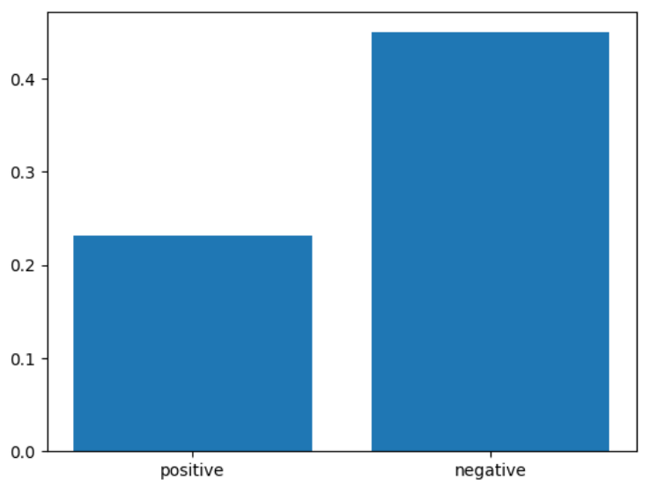
| 결과물
배경 설명 결과물 해석 및 시사점 도출
Sentiment Analysis 中
LABEL_0 : 부정 | LABEL_1 : 긍정
[ 감정 점수 평균 (6863개의 문장, 1:1 비율) ]
종업원
민원인

Slide 6
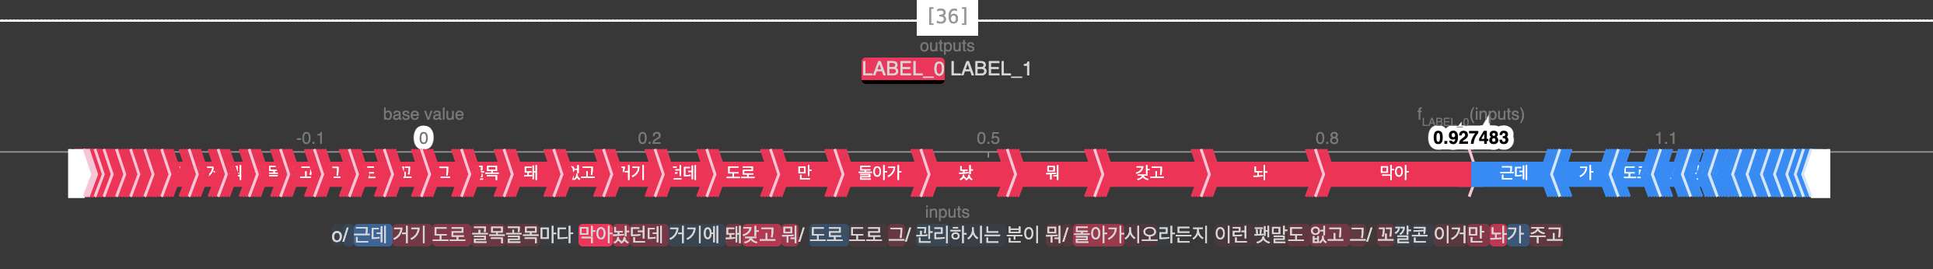
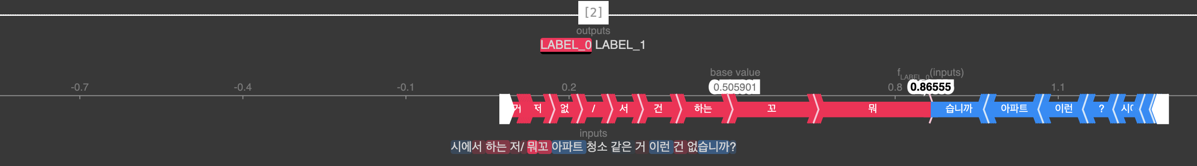
| 결과물
배경 설명 결과물 해석 및 시사점 도출
민원인 데이터 中
LABEL_0 : 부정 | LABEL_1 : 긍정

Slide 7
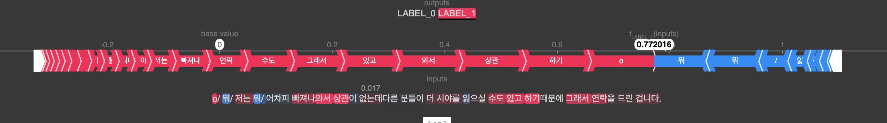
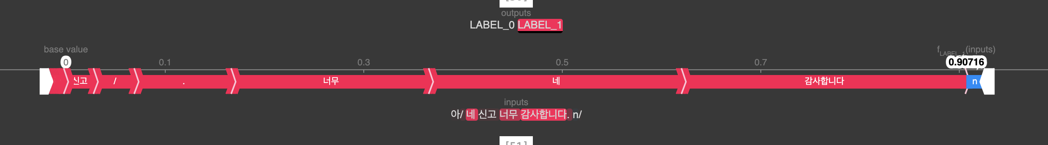
| 결과물
배경 설명 결과물 해석 및 시사점 도출
민원인 데이터 中
LABEL_0 : 부정 | LABEL_1 : 긍정

Slide 8
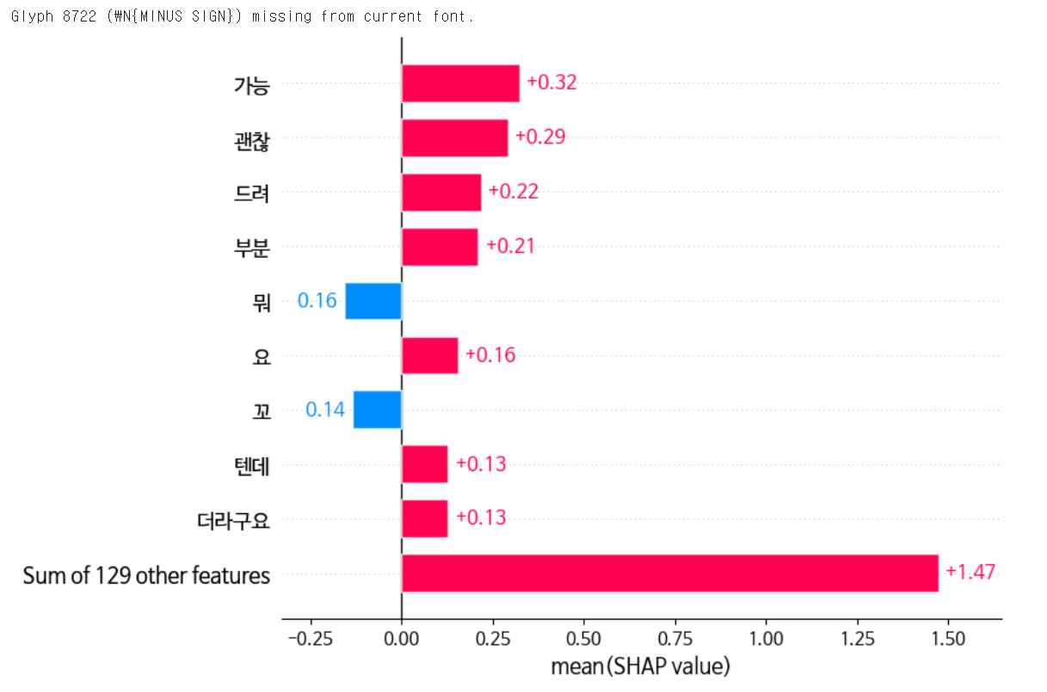
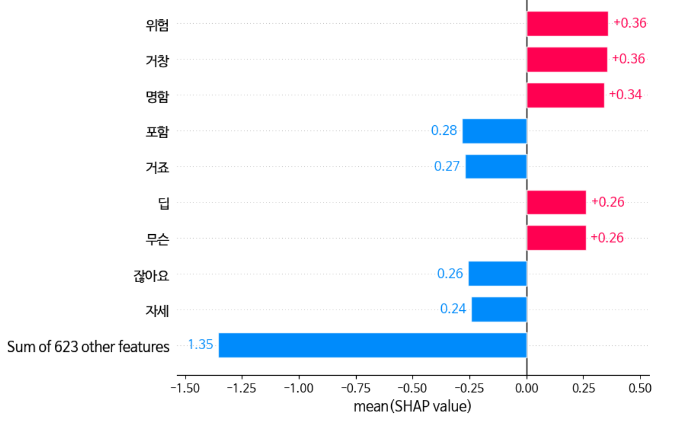
| 결과물
배경 설명 결과물 해석 및 시사점 도출
10번의 주고 받은 대화 dialog SHAP 분석
100번의 민원인 dialog SHAP 분석
LABEL_1 : 긍정
LABEL_0 : 부정

Slide 9
| 해석 및 시사점 도출
배경 설명 결과물 해석 및 시사점 도출
해석
시사점
1. 고객응대 근로자가 응대하는 민원인들은 생각보다 선량하다
1. 고객응대 근로자 보호법은 생각보다 유효할 수 있다.
부정적인 context에도, 두드러지게 심한 말(폭언 등)을 사용하지 않음
2. 고객응대 근로자가 고충을 받은 감정적 노동은 비언어적 커뮤니케이션일 수 있다
2. 텍스트 기반 보다는 말투(비꼬기), 데시벨 등의 새로운 측정 방식이 요구된다
뭐꼬 등의 날카로운 말들은 단순 텍스트로는 드러나지 않음
3. 민원인이 더 큰 부정적인 감정이 드러난다
3. 고객응대 근로자가 보호받을 필요가 있다
민원인은 부정적인 상황에 의해 고객응대 근로자를 맞이하기 때문임

Slide 10
| 한계 및 의의점
배경 설명 결과물 해석 및 시사점 도출
한계
의의점
1. 생각보다 Neutral 한 상담 데이터
1. 텍스트 데이터의 SHAP 분석 진행
2. Shap 라이브러리의 pipline 관련 시각화 미지원
2. 대규모 언어 모델인 BERT 활용
3. AI 모델 성능의 한계
3. 앞으로의 민원 데이터를 통한 상세 감정 분석의 필요성
4. 데이터의 한계
4. 공공응대를 넘은 사적인 영역의 데이터 분석의 필요성

Slide 11
EOD

